Slide 1
Лекция 13
Заводы и полигоны для изготовления железобетонных изделий
Заводами называют предприятия, на которых основные технологические процессы выполняют в помещениях (цехах).
К полигонам относят предприятия, на которых в зданиях приготавливают только бетонную смесь и изготавливают арматуру, а все остальные процессы — формование и отделку изделий — производят на открытых площадках — на стендах или в камерах пропаривания, расположенных на открытом воздухе. На полигонах в основном применяют прямоточную (агрегатную) и частично-стендовую организацию, вследствие чего на них предусмотрен выпуск широкой номенклатуры изделий, в том числе крупных конструкций.
Полигоны могут быть специализированными самостоятельными предприятиями или находиться в составе завода железобетонных изделий (ЖБИ).

Slide 2
Классификация заводов и полигонов
По срокам эксплуатации на одном месте заводы ЖБИ подразделяются на:
стационарные;
полустационарные;
передвижные.
Различают полигоны:
комплексные, самостоятельные стационарные предприятия;
призаводские, создаваемые на заводах ЖБИ;
построечные, непосредственно на строительных объектах;
с круглогодичным и сезонным режимом работы, действующими в теплое время года.
Стационарные заводы оснащаются мощным и тяжелым оборудованием, устанавливаемым на прочные фундаменты, зданиями цехов и сооружениями капитального типа.
Полустационарные заводы позволяют обеспечить демонтаж и передислокацию оборудования на новую площадку, здания здесь, как правило, имеют сборно-разборную конструкцию.
Передвижные имеют оборудование легко перебазируемое, на пневмоколесном ходу, здания — передвижные в виде вагонов мобильного типа.

Slide 3
В состав заводов и полигонов входят:
склады арматуры и заполнителей, цемента и арматурной стали с устройствами для выгрузи из транспортных средств;
цехи по дроблению и сортировке заполнителей;
приготовлению добавок;
бетоно- и растворосмесительные цехи (установки);
арматурный цех со складом готовых сеток и каркасов;
цехи формования и твердения бетона;
склады готовой продукции;
трансформаторная подстанция (передвижная электростанция);
лаборатория;
ремонтно-механическая мастерская.
На заводе необходимо иметь системы технологического водо- и пароснабжения. Кроме того, для ремонта оборудования и транспортных средств на заводе организуется ремонтно-механический цех.

Slide 4
Технология изготовления изделий и конструкций
Технология производства сборных железобетонных изделий и конструкций состоит из следующих основных процессов:
прием, хранение и транспортировка сырья;
заготовка арматуры;
приготовление бетонной смеси;
изготовление (формовка) изделий и конструкций;
ускоренное твердение (пропарка);
распалубка;
хранение готовой продукции.

Slide 5
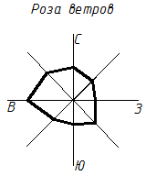
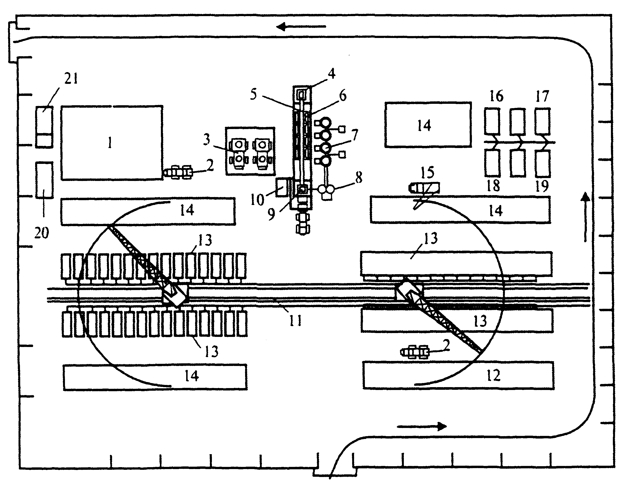
Пример компоновки генерального плана
полигона по изготовлению железобетонных изделий
1 - открытый склад каменных материалов; 2 - автопогрузчик; 3 - площадка для подачи автомобилей-самосвалов; 4 - приемный бункер для каменных материалов; 5 - наклонный ленточный транспортер; 6 - расходные бункеры для каменных материалов; 7 - инвентарный склад цемента; 8 - расходный бункер для цемента; 9 - бетоносмесительное отделение; 10 - передвижная электростанция; 11 - паропровод; 12 - арматурный цех и склад арматурных изделий; 13 - стенд с пропарочными камерами; 14 - склад готовой продукции; 15 - автомобильный кран; 16 - контора; 17 - лаборатория; 18 - ремонтно-механическая мастерская; 19 - материально-технический склад; 20 - туалет; 21 - душ, гардероб

Slide 6
По способу изготовления
стержневая
проволочная холоднотянутая
горячекатанная гладкая или периодического профиля с постоянной и переменной высотой (кольцевой и серповидный профиль)
Диам. 6-50 мм.
А240 (А-I), А300 (А-II), А400 (А-III),
А600 (А-IV), А800 (А-V), А1000 (А-VI)
Канатная
Обыкно-венная классов Вр500 (Вр-I), В500 (В-I)
Высокопрочная классов Вр1200, Вр1400, Вр 1600 (Вр-II),
В1200, В1400, В1600 (В-II)
Термоме-ханически упрочнен-ная
Диам. 6-50 мм
Ат400 (Ат-III),
Ат600 (Ат-IV),
Ат800 (Ат-V)
Семипроволочная из рифленой проволоки класса К7Т
КТ1400, КТ1500, Кт1600, Кт1700
Семи-проволочная классов К-7
К1400, К1500,
К1600, К1700
Семипроволочная пластически обжатая классов К7О

Slide 7
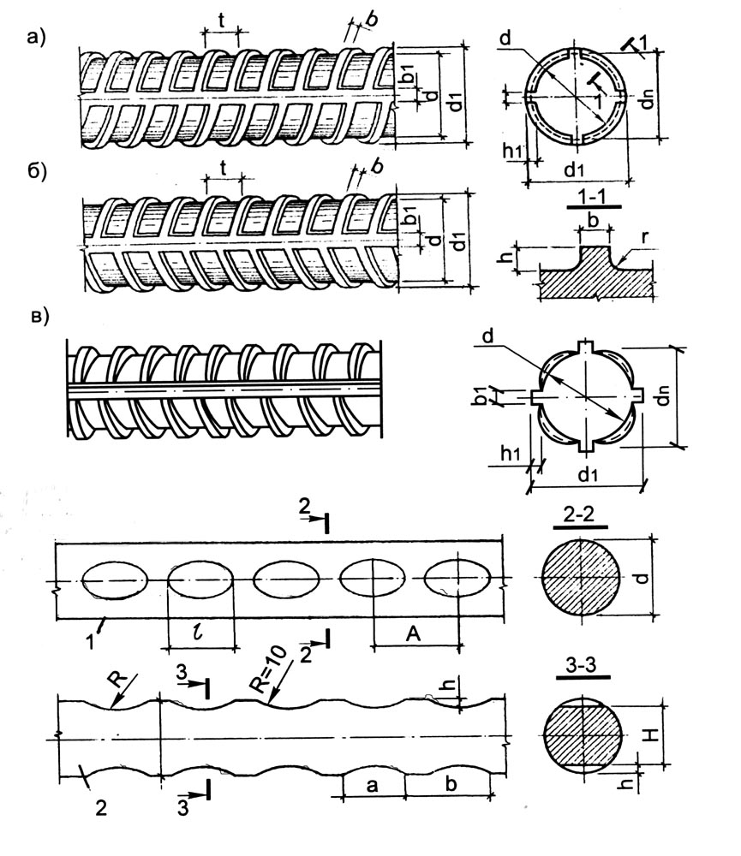
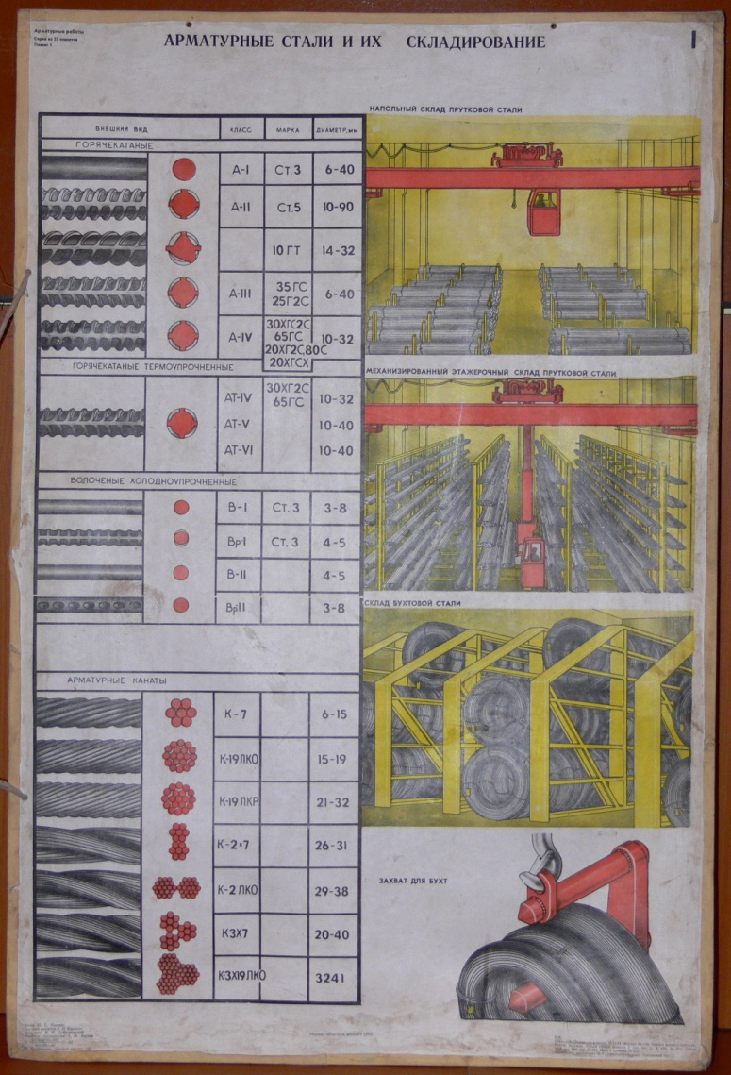
По виду поверхности
Периодического профиля
гладкая
а – стержневая класса A-II; б – то же A-III, A-IV, A-V, A-VI;
в – стержневая с серповидным профилем; г – холоднотянутая проволока; 1- вид со стороны вмятин; 2 – вид с гладкой стороны

Slide 8
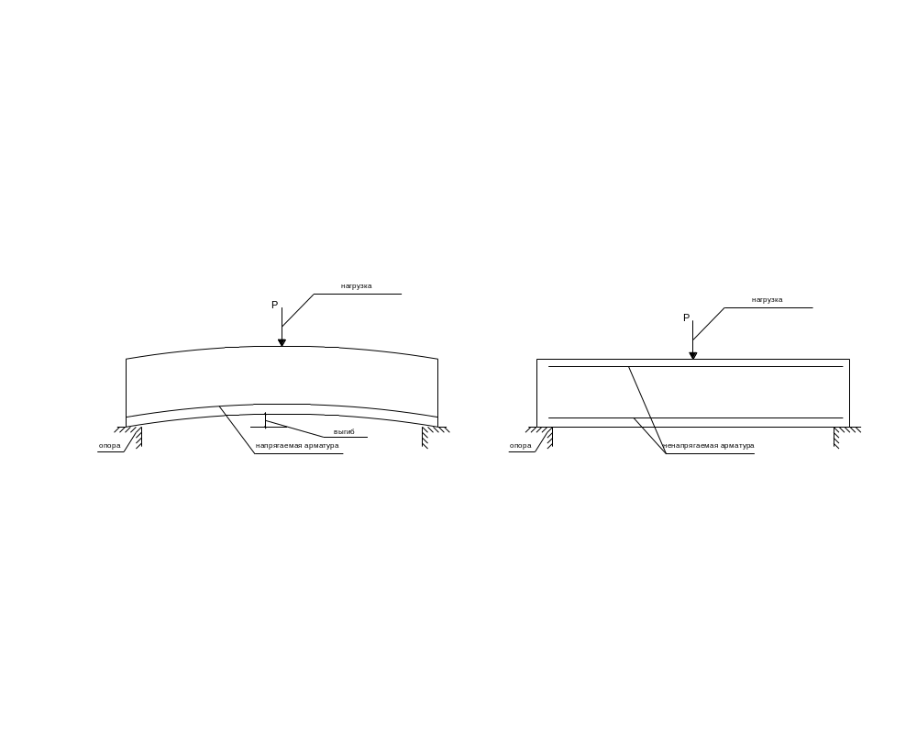
По способу применения
Напрягаемая
Ненапрягаемая (обычная)

Slide 9
Технология изготовления арматурных конструкций
Размотку, чистку, правку и резку на стержни производят на правильно-отрезных станках.
Волочение – протаскивание металла через конусные отверстия – фильеры. В результате одновременно происходит растягивание и сжатие, металл теряет значительную часть пластических свойств и делается более жестким. Сталь, подвергнутую волочению, называют холоднокатаной. Ее поставляют металлургические заводы.
Сплющивание – распространенный способ упрочнения арматурной стали, заключающийся в прокатывании прутка между парой рифленых валков, в результате пруток деформируется в одной или двух взаимно перпендикулярных плоскостях, приобретая периодический профиль. Вследствие наклёпа, возникающего при сжатии стержня, предел текучести арматурной стали повышается на 25...30 %.
Силовая калибровка – вытягивание стержней до напряжения, превышающего нормированный предел текучести данной стали. В результате повышается ее предел текучести. Вытяжка отличается от силовой калибровки тем, что
процесс контролируется не определенным напряжением, а величиной удлинения.
Термическое упрочнение стали – один из экономических методов упрочнения при больших объемах работ.

Slide 10
Формирование железобетонных изделий
Формовочная оснастка при изготовлении железобетонных изделий придает уплотняемой смеси требуемые очертания и размеры в соответствии с проектными параметрами изделия.
В зависимости от способа производства, вида бетонной смеси и типа изделий форму или оснастку снимают в различные периоды:
непосредственно после формования;
после приобретения изделием распалубочной прочности или достижения им 70% проектной прочности.
От качества форм зависят:
геометрические размеры изделий и их внешний вид;
плотность и прочность бетона;
трещиностойкость и жесткость изделий;
конечный изгиб предварительно напряженных конструкций;
заанкерование арматуры.

Slide 11
Формы подразделяют на несколько типов:
по организации процесса – неподвижные (стендовые и перемещаемые), передвижные и переносные;
по условию работ – рассчитанные на напряжение арматуры;
по числу изделий – одновременно изготовляемые в форме, одиночные и пакетные;
по виду изделий – линейные, плоскостные, трубчатые;
по материалу – металлические стальные, алюминиевые, железобетонные, деревянные и комбинированные;
по конструкции форм – с поддонами, бортовые (боковая оснастка), матрицы;
по конструктивным особенностям, связанным с освобождением изделий от форм – неразъемные, сборноразборные, с шарнирно открывающимися или отодвигающимися стенками.

Slide 12
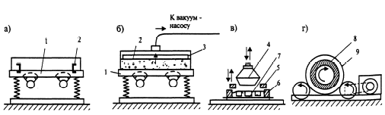
Уплотнение цементобетонной смеси на стадии формования изделия
Рис. 14.2.2 – Схемы уплотнения бетонной смеси в изделиях:
а – вибрированием; б – вибровакуумированием; в – вибропрессованием; г – центрифугированием:
1 – стол (виброплощадка); 2 – форма; 3 – вакуум-щит; 4 – виброштамп; 5 – прижимная плита; 6 – бортовая оснастка; 7 – поддон; 8 – железобетонная труба; 9 – центрифуга

Slide 13
Вибропрессование – метод вибрационного формования с одновременным давлением на бетонную смесь позволяет использовать более жесткие смеси и формовать изделия с профилированной верхней поверхностью.
Вибрирование изделий на виброплощадках с пригрузом повышает эффективность уплотнения бетонной смеси примерно вдвое, сокращается продолжительность уплотнения обеспечивает получения гладкой поверхности.
При изготовлении железобетонных изделии широко используют вакуумирование как дополнительное воздействие на уплотняемую бетонную смесь. Сущность процесса состоит в том, что уложенную в форму смесь предварительно уплотняют на виброплощадке, подвергают воздействию вакуумных устройств, приложенных к поверхности уплотняемого бетона или введенных в него. При этом в плоскостях вакуумных устройств создают
разряжение, вследствие разности давления происходит отсасывание из смеси воздуха и избыточной воды.
Одновременно под действием атмосферного давления бетонная смесь уплотняется.
Виброштампование – воздействие на бетонную смесь виброштампом, который сочетает функции виброуплотнения, пригруза и формообразования. Рабочая поверхность виброштампа в зависимости от вида формуемых изделий может быть плоской, рельефной и с пустообразователями.
Относительно новой эффективной технологией уплотнения является ударно-вибрационная, при этом, используя принцип, основанный на вибрации и ударе (виброрезонансные площадки).
Данная технология значительно улучшает качество изделий, их заводскую готовность.
Центробежные формования для уплотнения смеси центрифугированием эффективно используют при изготовлении напорных и безнапорных труб, бетонных свай, опор линии электропередачи и других конструкций кольцевого сечения.

Slide 14
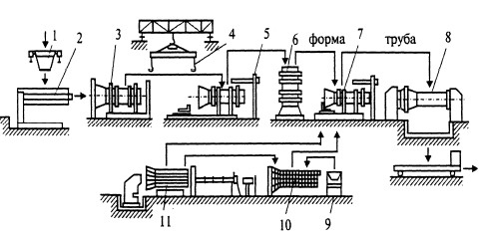
Рис. 14.2.3 – Технологическая схема изготовления труб методом центрифугирования:
1 – накопительный бункер бетонной смеси; 2 – ленточный питатель; 3 – центрифуга; 4 – траверса; 5 – стенд; 6 – консольные съемники; 7 – форма на посту тепловой обработки; 8 – пост разборки, чистки, смазки; 9 – установка для испытания труб; 10 – станок для изготовления фиксаторов арматуры; 11 – стенд для сборки двойных арматурных каркасов

Slide 15
Тепловая обработка железобетонных изделий
Наиболее распространенным способом ускорения твердения изделий является тепловлажностная обработка.
Сущность ее заключается в том, что с повышением температуры среды до 80...1000°С скорость гидратации цемента значительно увеличивается, т.е. процесс твердения ускоряется, и изделие в более короткие сроки, чем при обычной температуре, приобретает механическую прочность, допускающую транспортирование и монтаж.
Наиболее широко используют установки периодического и непрерывного действия - ямные и туннельные камеры, автоклавы, камеры с обогревом в поле индукционного действия.
Весь цикл тепловлажностной обработки делят на три периода: подогрев до наибольшей температуры; выдержка при этой температуре (изотермическая выдержка) и охлаждение до температуры окружающей среды. В качестве теплоносителя широко используют пар, паровую смесь, реже подогретый и увлажненный воздух.
При использовании электроэнергии изделие нагревают путем непосредственного прохождения электрического тока через бетон (арматуру) или косвенным способом с помощью разного рода излучателей. Автоматизация тепловой обработки позволяет сократить ее продолжительность, уменьшить расход пара, увеличить пропускную способность установок, улучшить качество изделий и повысить культуру производства. Система автоматизации режимов тепловлажностной обработки с использованием электронных программных регуляторов температуры позволяет производить в установках контроль температуры, автоматическое ведение процесса тепловлажностной обработки по заданной программе, автоматическую вентиляцию камер.

